Slide 1

KERIS ACADEMY - 빅데이터 및 R 소개
대구대학교 수리빅데이터학부
통계 ∙ 빅데이터전공
윤상후

Slide 2
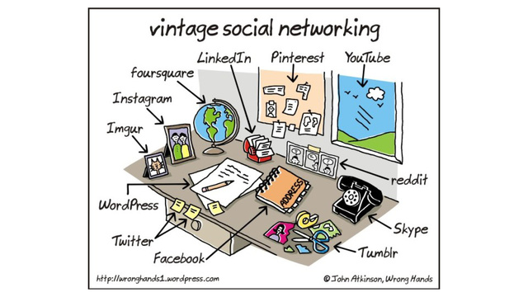

빅데이터는 새로운 것이 아니다
빅데이터는 과거에도 있었다.
다만, 시대가 바뀌면서 기술적으로 경제적으로 과거에는 구현이 안되었던 부분이
가능하여 이를 빅데이터라고 부르게 된 것이다.

Slide 3
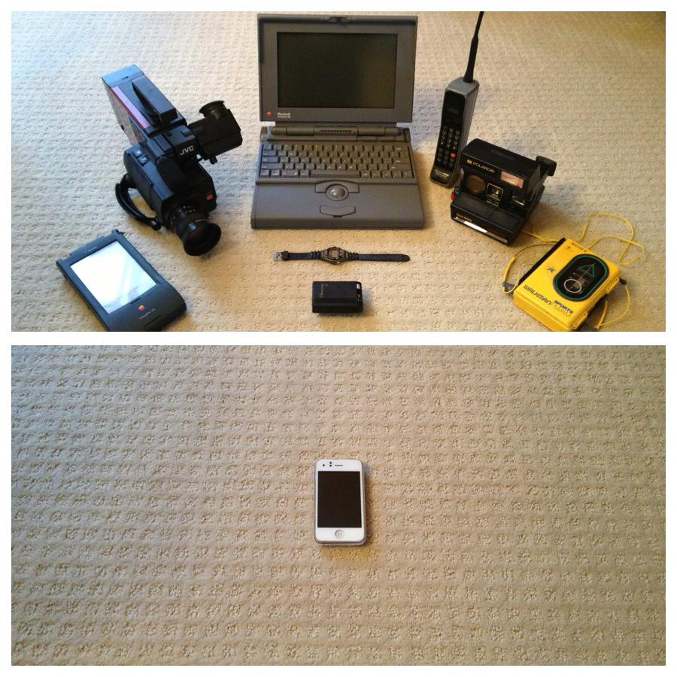
1993 vs 2013
생활에 필요한 기기들의 변화
행동의 변화
소모품인 정보
추억 -> 데이터화
대용량 서버 : 정보의 축척 가능
(클라우드-데이터의 통합)
빅데이터의 시작

Slide 4
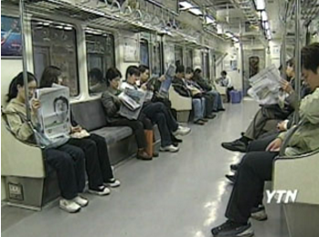
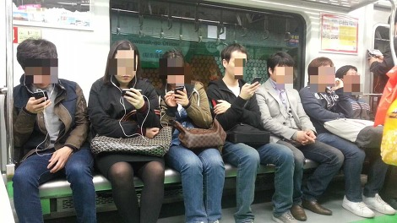
사람의 생각과 의식이 변화가 어떻게 이루어 지는가?
이미 정보를 소비하는 방식이 서서히 변화
정보를 얻기 위한 방식이 수동적에서 능동적으로 변화

Slide 5
현재의 삶
아침 : 스마트폰 알람소리로 하루를 시작
등교길이나 출근길 : 스마트폰을 통해 뉴스나 날씨 등을 확인
점심 또는 저녁 : 각종 어플을 통해 맛집 검색
카페나 모임 : 대화 중에도 스마트폰을 통한 활동
현재의 삶은 스마트폰과 함께 엄청난 양의 정보를 접하고 있음
인터넷을 통해 생산되는 많은 유용한 정보가 유통되더라도 인간이 그것을 활용하는 방법을 몰라서 가치를 발견하지 못한다면?

Slide 6
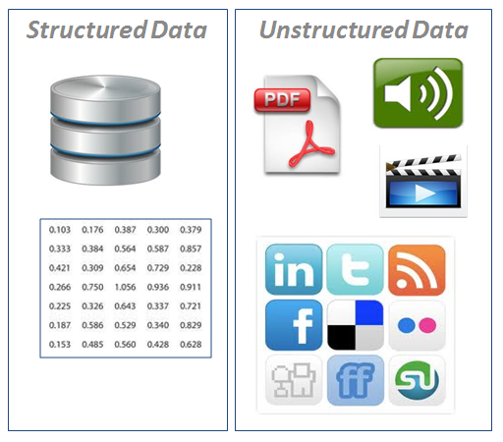
데이터유형

Slide 7
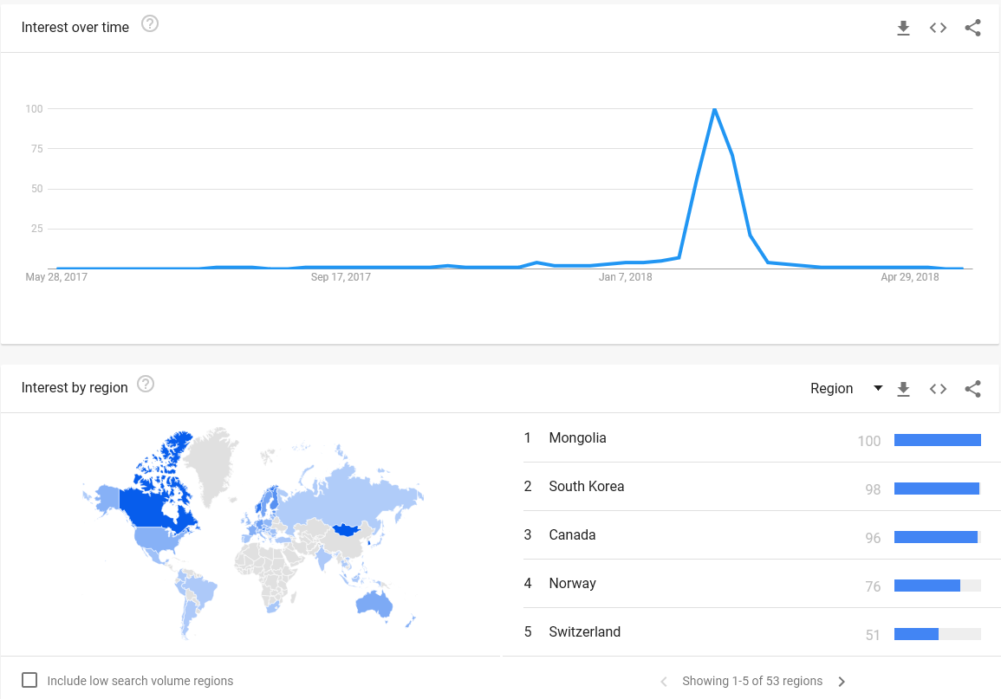
평창을 가장 많이 검색한 나라는?
https://trends.google.co.kr/trends/
에서 Pyeongchang을 검색해보세요!!!!

Slide 8
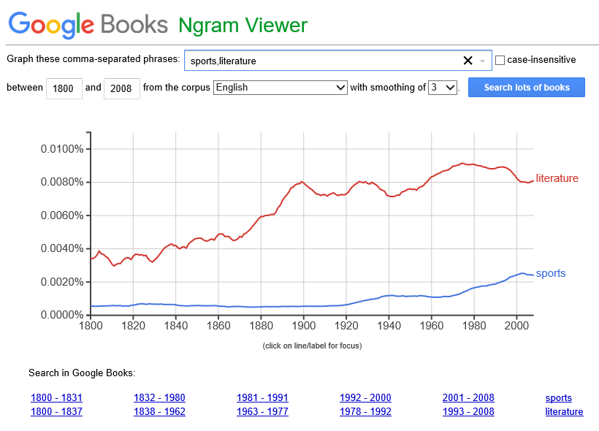
Google의 Ngram
https://books.google.com/ngrams

Slide 9
영어공부를 효율적으로
사용 빈도가 높은 영어 단어를 외우자
https://en.wiktionary.org/wiki/Wiktionary:Frequency_lists#TV_and_movie_scripts
영어를 잘 하려면 영단어를 많이 알아야 한다.
무조건 많이 외우는 것이 아니라 실제로 많이 사용하는 단어를 외우자.
가장 많이 쓰이는 단어 상위 20%가 총 단어 사용 빈도의 80%를 차지한다. 원어민이 평균 4만개의 단어를 알고 있다. 그렇다면 8,000개의 단어를 알고 있다면 우리는 외국인으로서 영어를 사용하는데 전혀 지장이 없다.

Slide 10
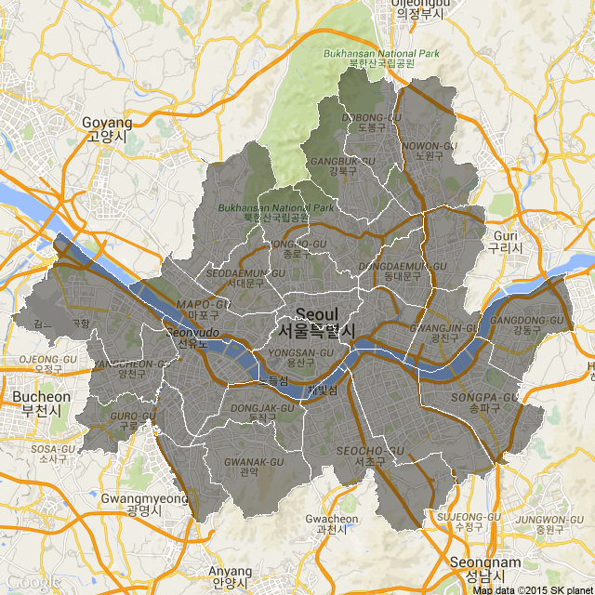
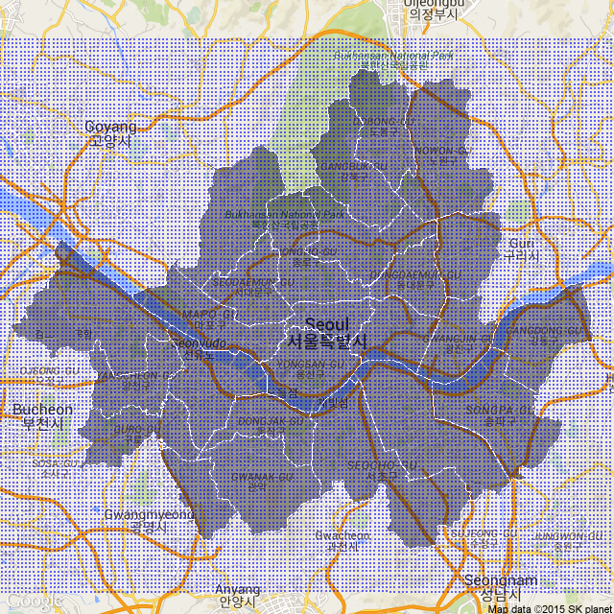
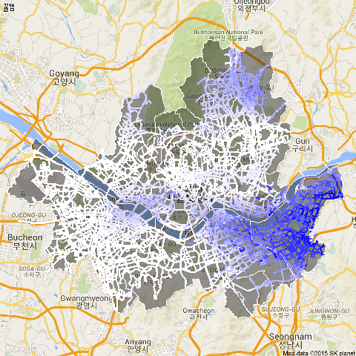
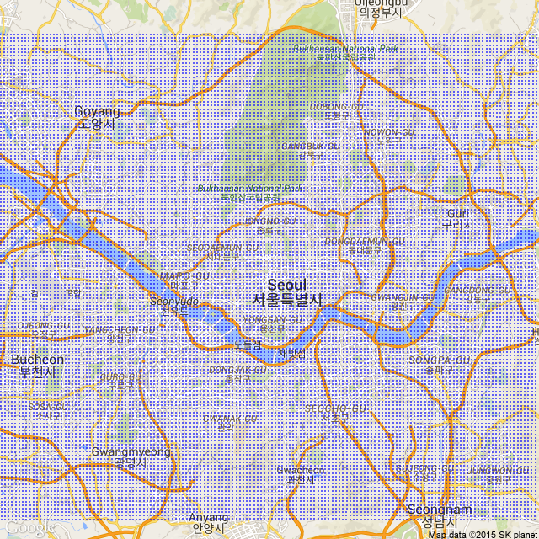
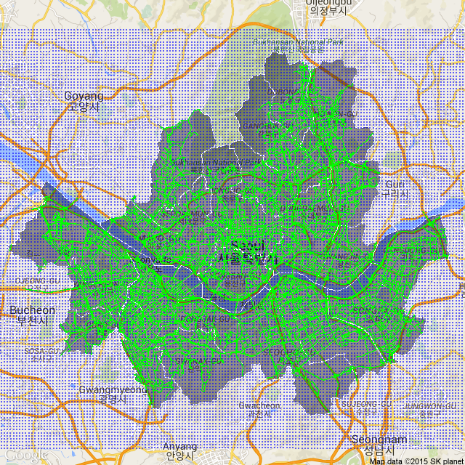
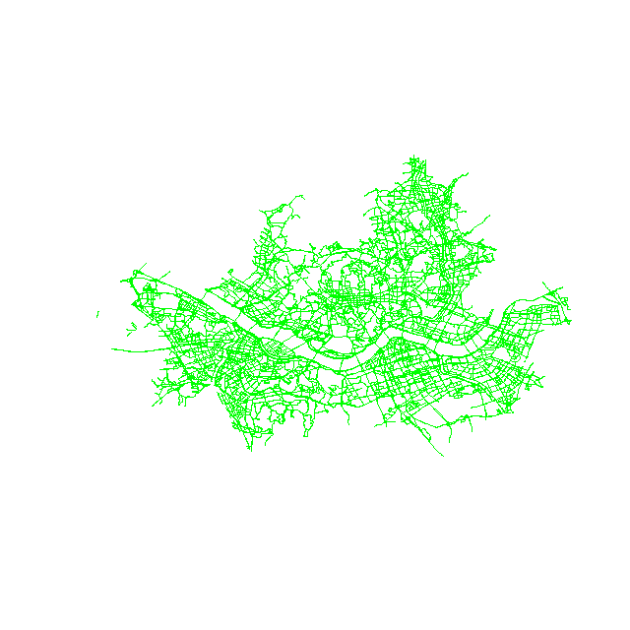
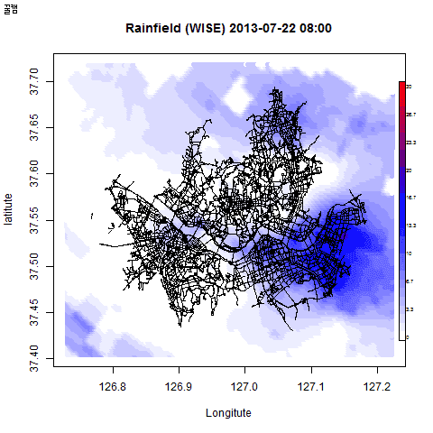
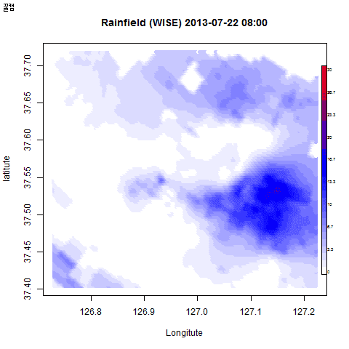
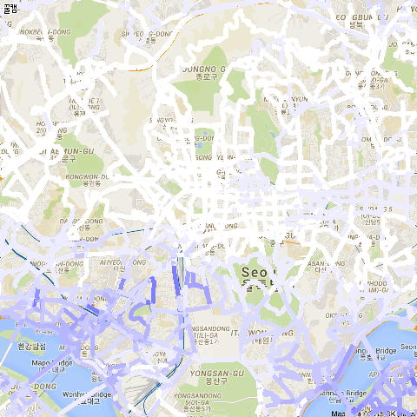
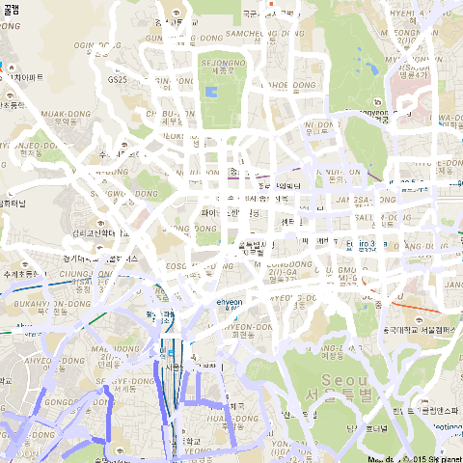
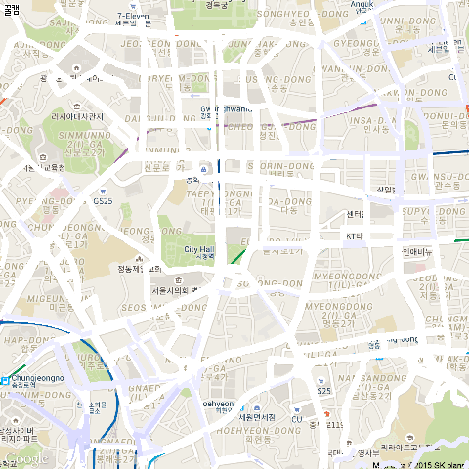
지도 (서울시, 250m 해상도)
안전주행을 위한 실시간 도로기상 모니터링 시스템
도로기상 모니터링 시스템
도로기상 예측지점
표준노드링크 (국가 표준)
링크수 : 22,184 (서울시)
포인트 : 177,599
도로정보 & 고해상도 강우장
고해상도 실시간 강우장 (250m)

Slide 11
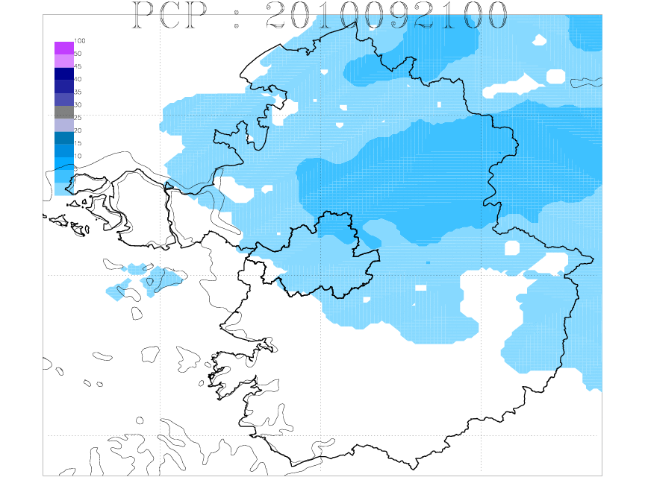
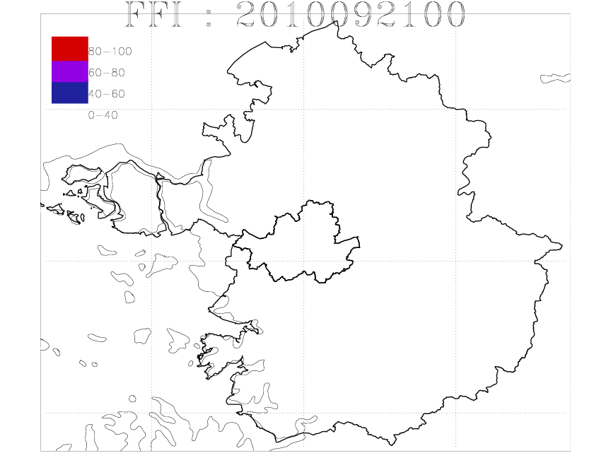
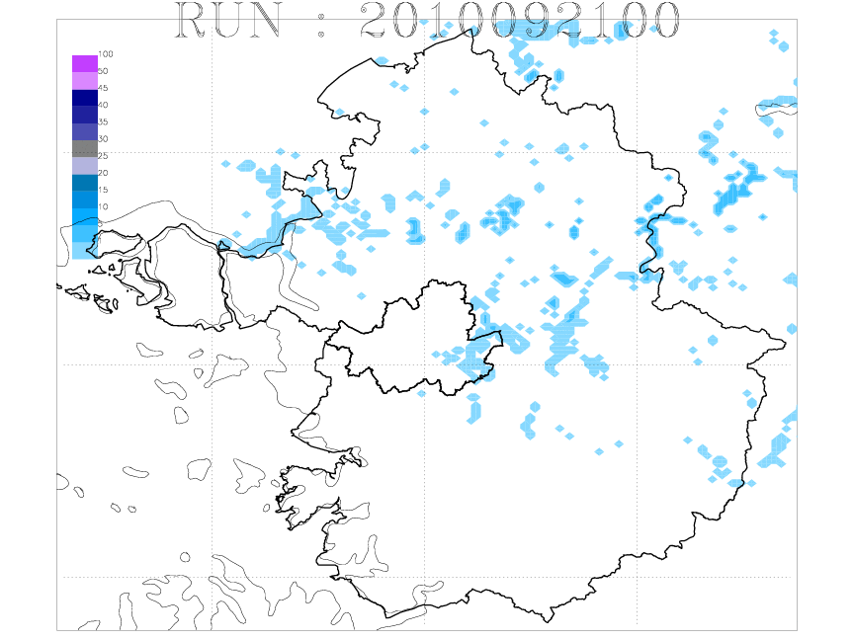
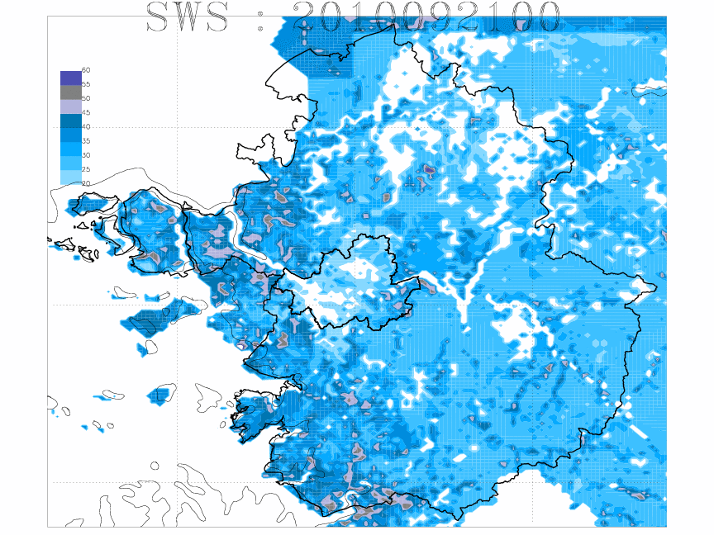
기상환경빅데이터 연구실
통계적 돌발홍수 지수 개발

Slide 12
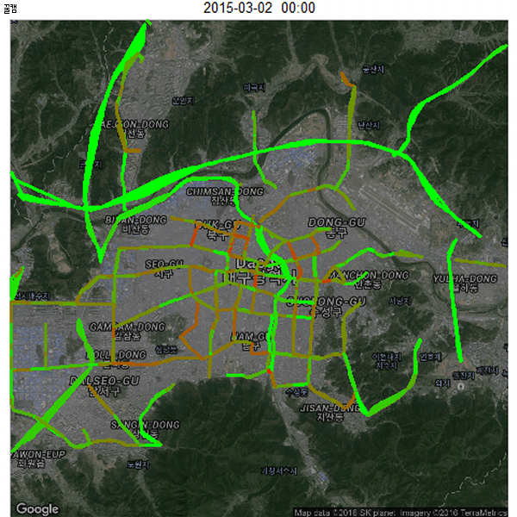
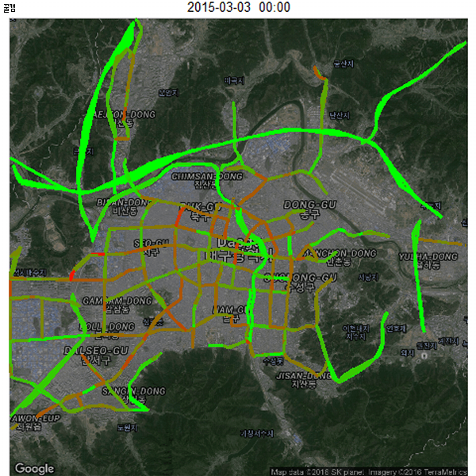
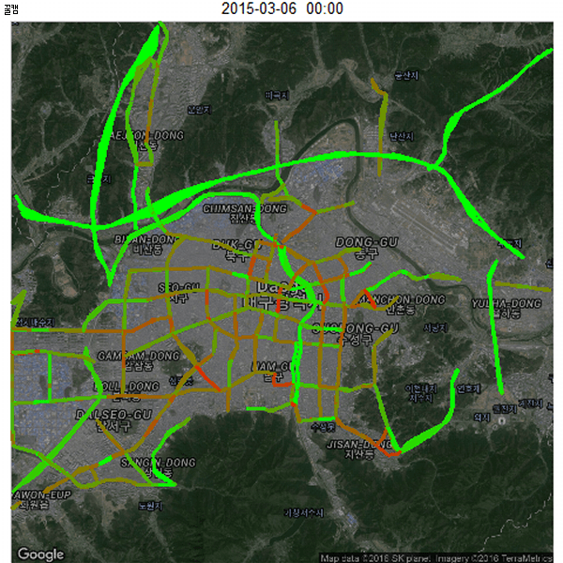
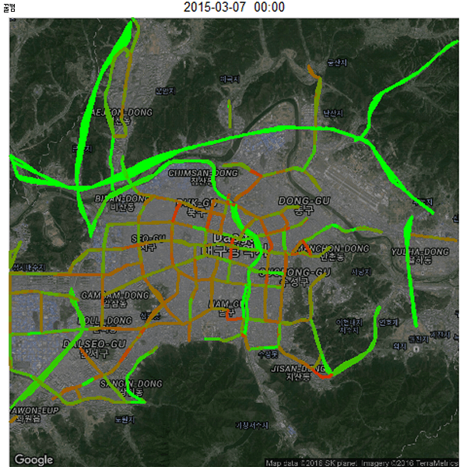

https://www.youtube.com/watch?v=jtwzADysoMQ
도로소통정보 시각화
월요일(2015.3.2)
화요일(2015.3.3)
금요일(2015.3.6)
- 평일(월, 화, 금)은 출근시간인 오전9시부터 정체
- 공휴일(토, 일)은 오후12시쯤부터 정체
- 일요일은 오후7시쯤 대구-포항 고속도로 정체
- 반월당역 ~ 중앙로역 정체 심함
- 오후10시쯤 부터 정체 풀리기 시작
토요일(2015.3.7)
일요일(2015.3.8)

Slide 13
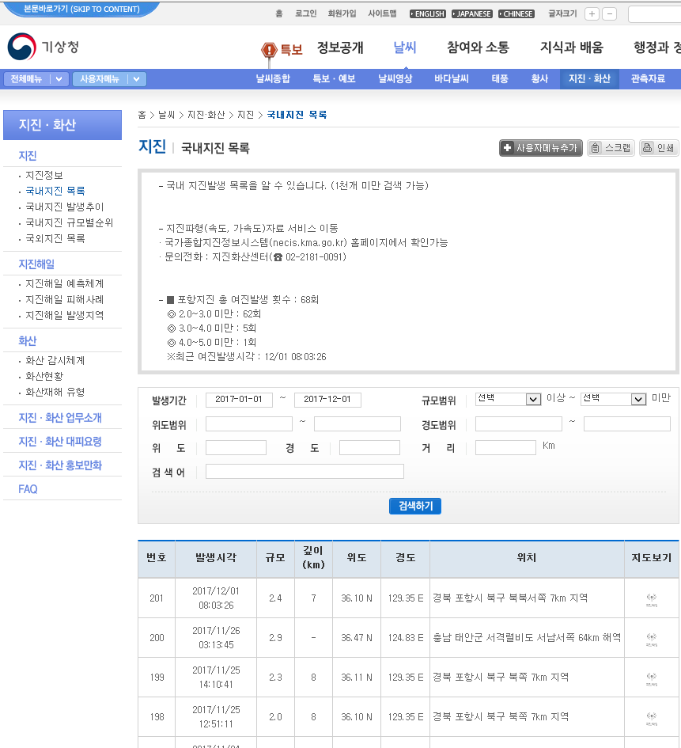
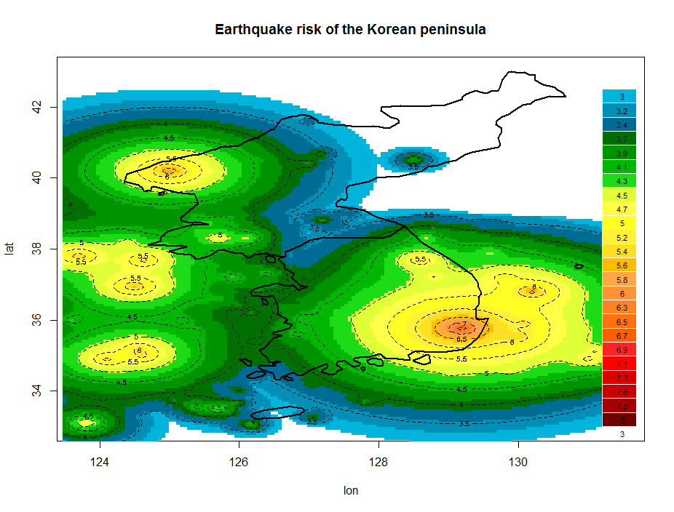
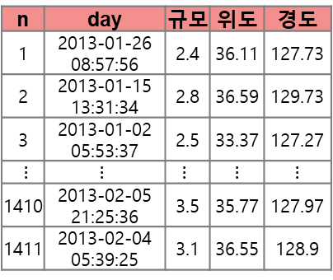
실시간 한반도 지진위험 지도 생성
기상청 지진자료
(1980~현재)
Crawling
n | day | 규모 | 위도 | 경도
1 | 2013-01-26 08:57:56 | 2.4 | 36.11 | 127.73
2 | 2013-01-15 13:31:34 | 2.8 | 36.59 | 129.73
3 | 2013-01-02 05:53:37 | 2.5 | 33.37 | 127.27
$⋮$ | $$⋮$$ | $$⋮$$ | $⋮$ | $⋮$
1410 | 2013-02-05 21:25:36 | 3.5 | 35.77 | 127.97
1411 | 2013-02-04 05:39:25 | 3.1 | 36.55 | 128.9
시각화

Slide 14
R 알아요?

Slide 15
R program
R 이란?
- 통계 계산과 그래픽을 위한 프로그래밍 언어
- 뉴질랜드 오클랜드 대학교(Ross ihaka 교수) 교육용 통계패키지로 개발
- 현재 R 코어 팀에서 “R-project”라는 이름으로 계속 개발중
R 프로젝트 (http://www.r-project.org)
- 소프트웨어 다운로드
- 매뉴얼, 참고문헌, 사용자 그룹에 대한 정보

Slide 16
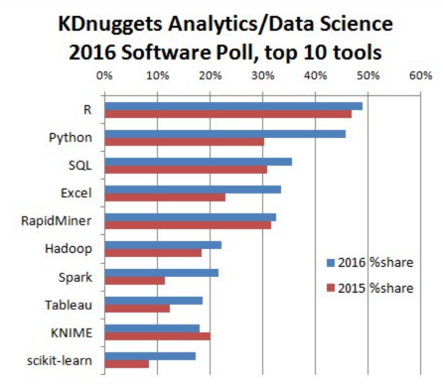
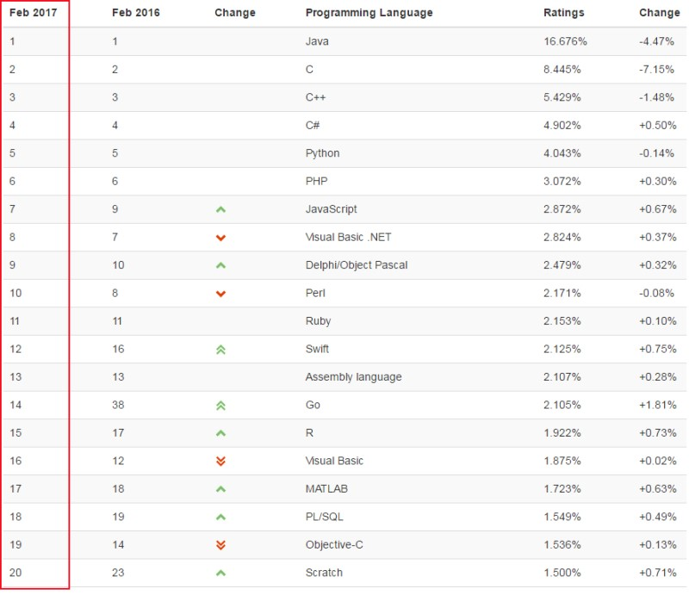

Slide 17
R이 많이 사용되는 이유?
통계학 분야의 연구와 교육에서 표준 계산 언어
다양한 통계 분석과 우수한 그래픽 방법 제공
사용자가 새로운 함수를 작성하여 추가 가능
다른 사용자가 만든 패키지를 인터넷에서 공개 (쉽게 공유)
(3) 인터넷을 통해 자유롭게 내려 받아 무료로 사용 가능
(4) Window/mac/unix 플랫폼에서 설치 및 운영 가능

Slide 18
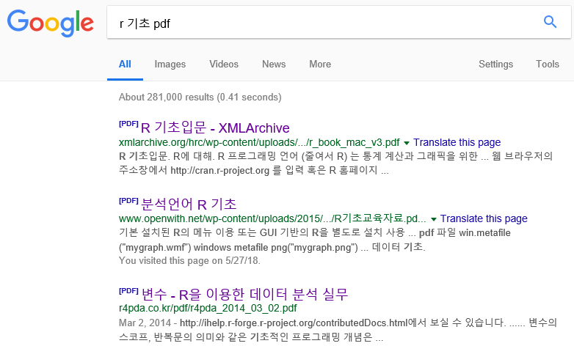
R 기초 추가자료

Slide 19
R을 이용한 빅데이터 사례 1
Example1.R

Slide 20
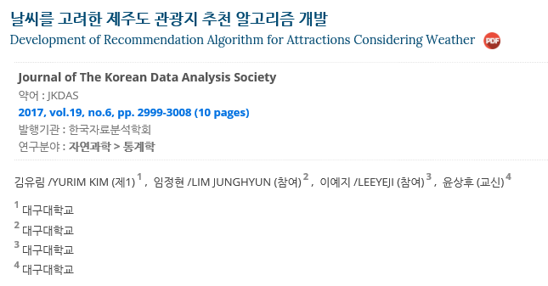


Slide 21
Contents
Ⅰ Background
Ⅱ Methodology
Ⅲ Data
Ⅳ Results
Ⅴ Conclusion
Notes:
목차를 보시면 배경, 연구도구, 데이터, 결과, 결론 순으로 발표를 진행하겠습니다.

Slide 22
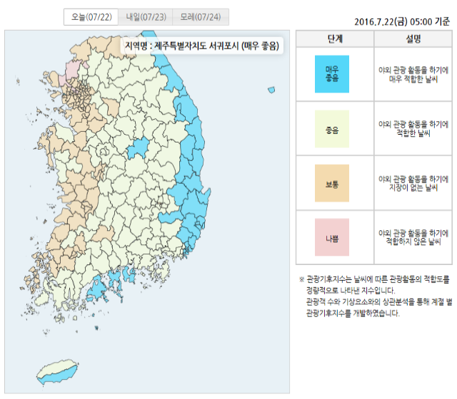
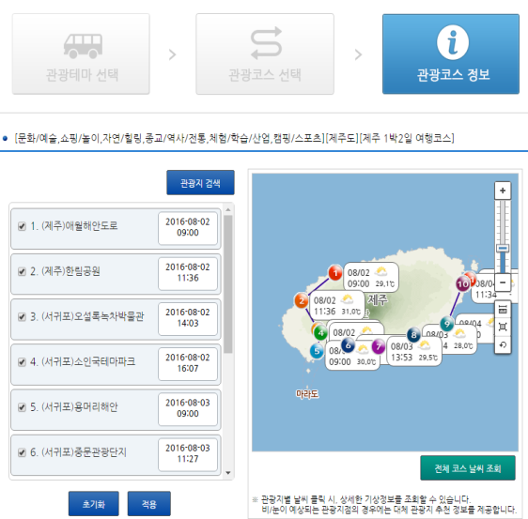
Background
The weather in Korea peninsula has strong locality property, so that the weather might not be same even two different tourism sites in same city.
Korea Meteorological Administrator are serving
1) Tourism Climate index by city and district area.
2) Weather forecasting at major tourism sites.
However, it does not provide an enough information for travelers who wish to travel.
We want to make an algorithm for tourist, which can help to decide the itinerary for a trip. The algorithm was consisted of weather information and Social media.
Notes:
배경을 보시면 저희 나라의 날씨는 지역특성이 강해서, 같은 도시에 위치한 관광지라도 날씨가 같지 않을 수도 있습니다.
저희 나라의 기상청에서 실시하는 서비스는 관광기후지수를 시와 군단위로 나누어 기후지수를 나타내 주고있으며, 유명한 관광지만 날씨를 예측해 줍니다.
하지만, 이러한 서비스는 관광객들이 여행을 하는데 충분한 정보를 주지 못합니다.
그래서, 저희는 여행일정을 결정하는데 도움이 되는 관광 알고리즘을 만들고 싶습니다. 알고리즘은 날씨정보와 소셜미디어로 구성됩니다.

Slide 23
To do that we need to..
Predict weather information at tourism sites
Calculate tourism climate index
Modify tourism climate index
considering natural hazard circumstance
considering property of tourism sites (indoor/ outdoor)
Develop recommendation algorithm
develop overall tourism score based on TCI & social media score
Notes:
알고리즘을 만들기 위해서
저희는 관광지의 날씨정보를 예측했습니다.
그리고, tci라는 관광기후지수를 계산하였습니다.
또한, 자연재해상황과 관광지점의 속성인 실/내외를 고려하여 수정된 k-tci를 만들었습니다.
Tci 및 소셜미디어 점수를 기반으로 관광점수를 개발해 추천 알고리즘을 개발 하였습니다.

Slide 24
Weather station
AWS
(22 sites)
id
date
Temperature
Precipitation
Wind speed
Weather
station
ASOS
(4 sites)
id
date
Temperature
Precipitation
Wind Speed
Humidity
daylight
Predict weather information
At tourism sites
Using IDW
Calculate
Tourism Climate Index
Natural Hazard
Modified
Tourism Climate Index
Social Media
Tripadvisor
Ex) Typhoon, Heat wave
Property of
Tourism sites
(Ourdoor/Indoor)
Develop recommendation algorithm
Notes:
다음은 flow chart입니다.
먼저, 기상관측소 aws와 asos가 잇습니다.
Asos에는 aws에서 관측되는 온도, 강수, 바람세기와 함께 습도와 일조시간의 데이터를 구할 수 있습니다.
Asos와 aws 의 기상정보를 모아

Slide 25
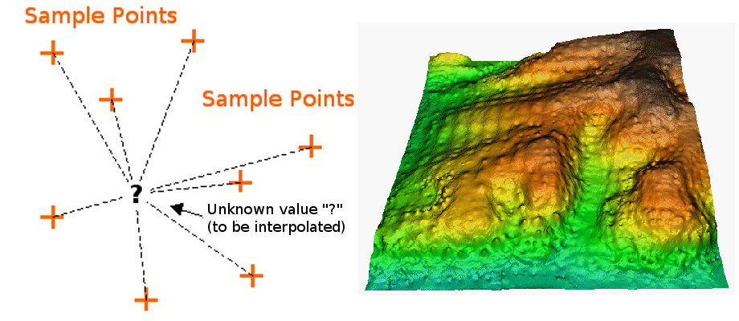
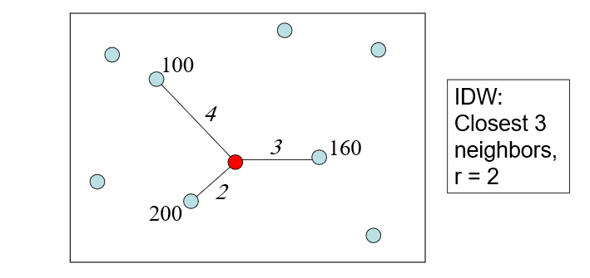






Methodology
Inverse Distance Weighted ; IDW
IDW is an interpolation method which used in the field of geostatistics.
The value of unobserved sites is depended on the inverse of distance from the known coordinates.
$$W_{i}=\frac{1}{{d_{i}}^{p}}$$
$Z_{p}$= $\frac{\sum_{i=1}^{n}{Z_{i}W_{i}}}{\sum_{i=1}^{n}{W_{i}}}$
$Z_{p}$ : interpolation value of prediction point
$Z_{i}$ : $location\left(x_{i},y_{i}\right)$
$W_{i}$ : $weight$
$n$ : $number of reference values$
Notes:
저희 연구도구 중에 첫번째로,
Idw는 지형통계학으로써, 이미 알고있는 좌표값을 이용하여, 모르는 좌표값의 거리에 반비례하게 가중치를 두어 계산하는 방법입니다.
밑의 예시를 보시면 점 3개의 값은 각각 100,160,200입니다. 그에 따른 거리는4,3,2입니다.
Idw의 값에 대입하면 174.7541로 알고싶은 좌표값을 찾을 수 있습니다.

Slide 26
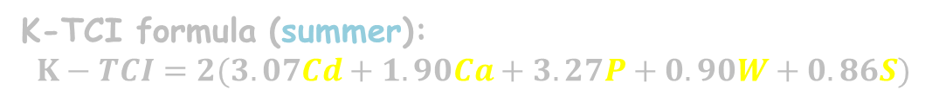
Methodology
Tourism Climate Index ; TCI (in case of Korea; Kim & Kim, 2014)
K-TCI formula (summer):
$$K−TCI=2(3.07Cd+1.90Ca+3.27P+0.90W+0.86S)$$
Cd (high noon, The Thermal comfort)
Ca (Daily average, The Themal comfort)
P
W
S
Maximum temperature
Minimum relative humidity
Range | Category
91~100 | Ideal
81~90 | Excellent
71~80 | Very good
61~70 | Good
51~60 | Acceptable
41~50 | Marginal
40~ | Unfavorable
Average temperature
Average relative humidity
Total rainfall
Average wind speed
Duration of daylight
Cd : Climate days, Ca : Climate average, P : Precipitation, W : Wind speed, S : Sunlight hours
Notes:
두번째의 연구방법은 Tourism Climate index .
저희는 tci식 중에서도 여름철 데이터를 사용했기때문에 여름철 식만 가지고 연구를 했습니다.
변수로 cd,ca,p,w,s를 가지고 있습니다.
식에 값을 대입해 91~100 ideal,….40이하는 unfavorable로 7개의 카테고리를 만들어 분류 하였습니다.
최소 상대습도, 평균 상대습도, 일조시간은 ASOS에 밖에 없어서 추측반경이 넓어서 아쉬웠다. 언급하기
참고 논문 적기!!!!

Slide 27
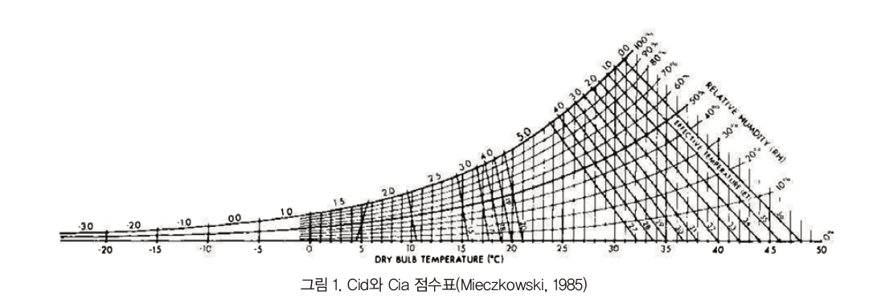
Calculating score about Cd and Ca
- upon temperature and relative humidity.
* Score from -3.0 to 5.0
* 1.0 point to 5.0 points are divided into 0.5 point intervals
* Less then 1.0 point is divided by 1 point
Mieczkowski, Z. (1985). The tourism climatic index: a method of evaluating world climates for tourism. The Canadian Geographer/Le Géographe canadien, 29(3), 220-233.
Notes:
Cd와 ca의 점수표 입니다.
여행을 하기 좋은날은 이 동그라미 부분입니다.
동그라미 부분을 기준으로 온도가 높고, 습도가 낮으면 좋은 점수, 습도가 높고, 온도가 낮거나 아주 높으면 낮은점수를 가지게 했습니다.

Slide 28
Calculating score about P, W and S
Precipitation
Wind Speed
Sunlight hours
Range | Score
- 5mm | 5.0
5 – 10mm | 4.5
10 – 15mm | 4.0
15 – 20mm | 3.5
20 – 25mm | 3.0
25 – 30mm | 2.5
30 – 35mm | 2.0
35 – 40mm | 1.5
40 – 45mm | 1.0
45 – 50mm | 0.5
50mm - | 0.0
Range | Score
- 0.8m/s | 5.0
0.8 - 1.6m/s | 4.5
1.6 - 2.51m/s | 4.0
2.52 - 3.40m/s | 3.5
3.41 - 5.50m/s | 3.0
5.51 - 6.75m/s | 2.5
6.75 - 8.00m/s | 2.0
8.01 - 10.7m/s | 1.0
10.8 - | 0.0
Range | Score
10 hours - | 5.0
9 hours – 10 hours | 4.5
8 hours – 9 hours | 4.0
7 hours – 8 hours | 3.5
6 hours – 7 hours | 3.0
5 hours – 6 hours | 2.5
4 hours – 5 hours | 2.0
3 hours – 4 hours | 1.5
2 hours – 3 hours | 1.0
1 hours – 2 hours | 0.5
- 1hours | 0.0

Slide 29


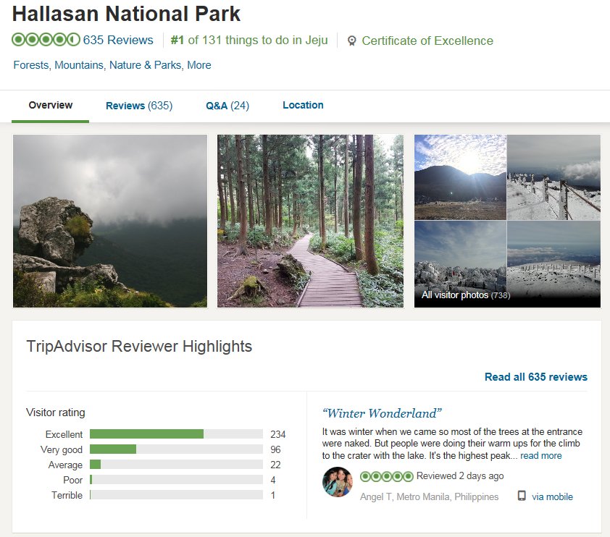
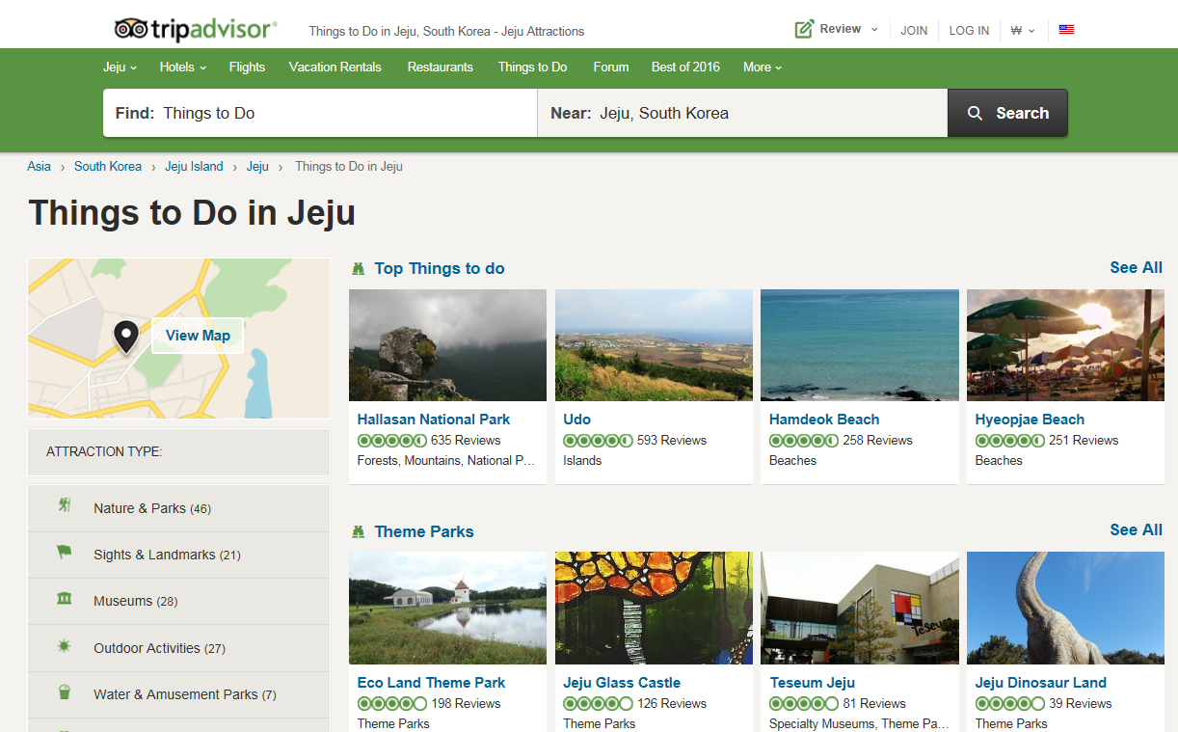



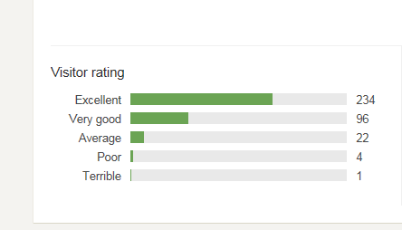
Methodology
Social media data : Tripadvisor
- The world’s largest travel review websites.
Twitter, Instagram, facebook were considered at the beginning of research.
However, they were limited in the collection of data because of the privacy.
Notes:
세번째 연구도구는 트립어드바이져 입니다.
트립어드바이져는 최대의 여행리뷰 사이트입니다.
저희는 트립어드바이져에서 나온 리뷰 수 와 여행객들이 나타낸 평점을 이용했습니다.

Slide 30


Selection of tourism sites
Attraction | Category | Indoor/ outdoor | Lat | Lon
Seongsan Ilchulbong Tuffcone | Mountain | outdoor | 33.46 | 126.93
Hallasan National Park | Mountain | outdoor | 33.38 | 126.52
Udo | Island | outdoor | 33.50 | 126.95
O’sulloc TeaMuseum | Ecological park | outdoor | 33.31 | 126.29
Teddy bear Museum | Museum | indoor | 33.25 | 126.41
Cheonjiyeon Falls | Mountain | outdoor | 33.25 | 126.55
Jeongbang Falls | Mountain | outdoor | 33.25 | 126.57
Manjanggul Cave | Mountain | outdoor | 33.53 | 126.77
Alive Art Museum | Museum | indoor | 33.26 | 126.41
Trick Art Museum | Museum | indoor | 33.40 | 126.78
The Museum of Sex Health | Museum | outdoor | 33.26 | 126.34
Jeju Flok Village Museum | Museum | indoor | 33.32 | 126.84
Beach hyeopjjae | Beach | outdoor | 33.39 | 126.23
. . .
Tourism sites : 305
97 sites
Reference : tripadvisor.com
Notes:
제주도의 관광지는 305개 이지만 트립어드바이져에 나온 97개의 관광지만 가져와 날씨 정보를 예측하였습니다.

Slide 31
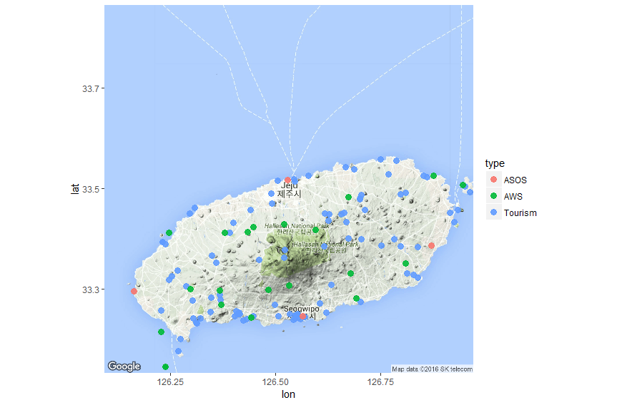
The map of locations
Weather stations ASOS : 4 sites
AWS : 22 sites
Popular Tourism sites : 97 sites
Notes:
다음 그림은 기상관측소 asos 4곳과 aws2곳의 위치, 그리고 97개의 관광지점의 위치를 지도상에 나타낸 것입니다.

Slide 32
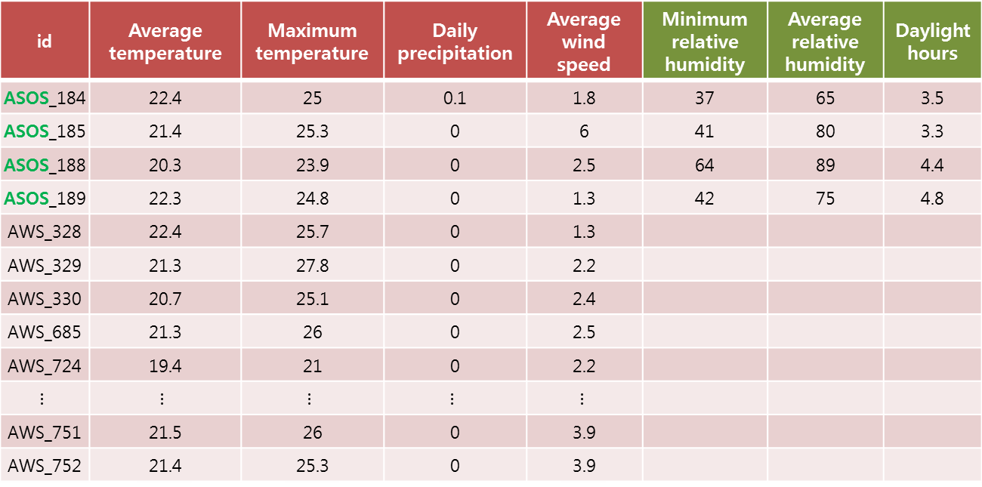
Data
Period : 2014-2015
Season : Summer (June, July, August)
Variable : Temperature, Precipitation, Wind speed,
Relative humidity, Daylight
Example : June 1, 2014
id | Average temperature | Maximum temperature | Daily precipitation | Average wind speed | Minimum relative humidity | Average relative humidity | Daylight hours
ASOS_184 | 22.4 | 25 | 0.1 | 1.8 | 37 | 65 | 3.5
ASOS_185 | 21.4 | 25.3 | 0 | 6 | 41 | 80 | 3.3
ASOS_188 | 20.3 | 23.9 | 0 | 2.5 | 64 | 89 | 4.4
ASOS_189 | 22.3 | 24.8 | 0 | 1.3 | 42 | 75 | 4.8
AWS_328 | 22.4 | 25.7 | 0 | 1.3
AWS_329 | 21.3 | 27.8 | 0 | 2.2
AWS_330 | 20.7 | 25.1 | 0 | 2.4
AWS_685 | 21.3 | 26 | 0 | 2.5
AWS_724 | 19.4 | 21 | 0 | 2.2
$$⋮$$ | $$⋮$$ | $$⋮$$ | $$⋮$$ | $$⋮$$
AWS_751 | 21.5 | 26 | 0 | 3.9
AWS_752 | 21.4 | 25.3 | 0 | 3.9
Notes:
저희는 2014년, 2015년 6,7,8월 기상데이터를 사용 했습니다.
기온,강수,바람세기는 asos와 aws에서 관측된 것을 썻으며, 습도와 일조시간은 asos에서밖에 관측되지 않아 asos 자료를 가져와 데이터를 합쳣습니다.

Slide 33
Predicting weather information at tourism sites.
AWS
Predict
Weather
at
Tourism site
Using
IDW
ASOS
Notes:
Aws의 위치, asos의 위치를 앞에서 말한 idw를 이용해 관광지점별 날씨를 예측했습니다.

Slide 34
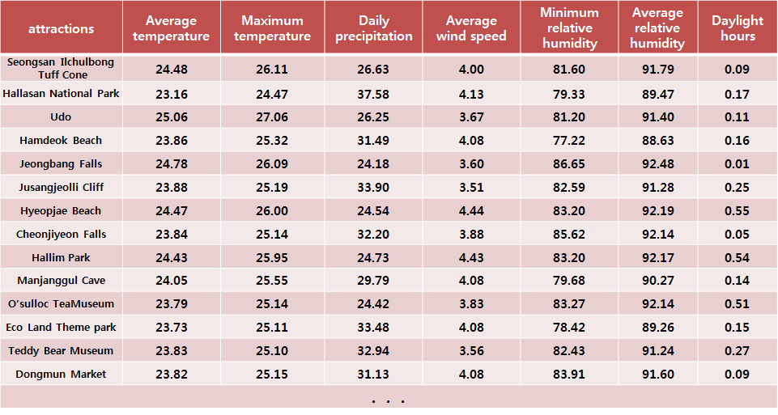
[ On August 1, 2014 ] – Weather at tourism sites
▶Use IDW to predict daily weather at 97 locations.
Notes:
2014년 8월 1일 idw를 이용해 관광지점별 날씨를 예측 한 결과입니다.

Slide 35
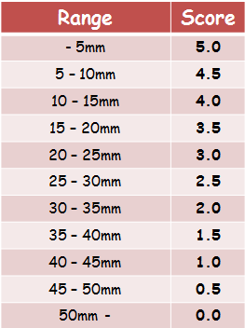
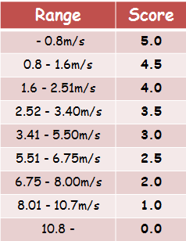
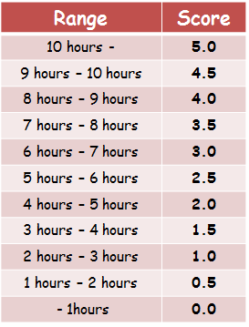

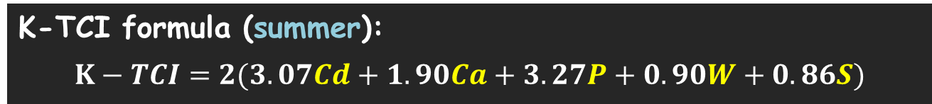
K-TCI formula (summer):
$$K−TCI=2(3.07Cd+1.90Ca+3.27P+0.90W+0.86S)$$
Range | Category
91~100 | Ideal
81~90 | Excellent
71~80 | Very good
61~70 | Good
51~60 | Acceptable
41~50 | Marginal
40~ | Unfavorable

Slide 36
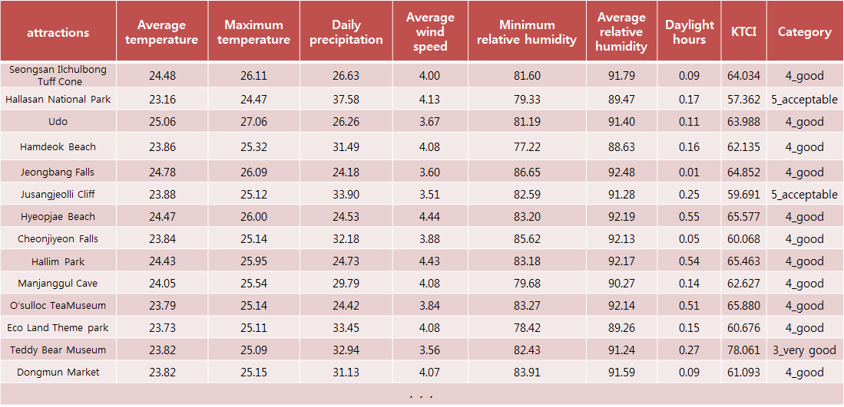

K-TCI formula (summer):
$$K−TCI=2(3.07Cd+1.90Ca+3.27P+0.90W+0.86S)$$
Notes:
앞에서 예측된 관광지점별 날씨를 tci에 대입해 ktci의 점수를 만들고 카테고리별로 분류 해주었습니다.
성산일출봉을 보시면, k-tci의 점수가 64.034로 61~70점 사이므로 카테고리는 good으로 나타나게 됩니다.

Slide 37

Result (K-TCI map)
[ On August 1, 2014 ]
More practical than currently available services by KMA
K-TCI can be provide by time zone when hourly data is used.
Notes:
2014년 8월 1일 카테고리별로 나타낸 것을 지도에 표시 하였습니다.

Slide 38

Modifying K-TCI
<To prohibit a traveling when bad weather condition such as Typhoon.
1. Point where temperature is above 30 degrees (unfavorable)
2. Above average wind speed of 14m/s (unfavorable)
3. Above rainfall 110mm/day (unfavorable)
 | Watching | Warning
Heat wave | highest temperature is more than 33$℃$ for more than two days | highest temperature is more than 35$℃$ for more than two days
Gale | wind speed is more than 14m/s or instantaneous wind speed is more than 20m/s | wind speed is more than 21m/s or instantaneous wind speed is more than 26m/s
Downpour | 6 hour precipitation is over 70mm or 12 hour precipitation is over 110mm | 6 hour precipitation is over 110mm or the 12hour rainfall is over 180mm
▲ Natural hazard waring reference in KMA
Notes:
Provided by the Korea Meteorological Administration and modified, identifying the criteria of the summer weather special report.
기상청에서 제공하고 있는 여름철 기상특보의 기준을 확인하여 수정하여 주었습니다.
The result is shown as 'unfavorable' tourist destinations that fit your criteria on the map to refrain from traveling.
그 결과 지도에 기준에 부합되는 관광지들이 'unfavorable'로 나타나 여행을 자제하도록 하였습니다.

Slide 39


Affected by typhoon,
originally ‘acceptable’ and ‘marginal’ is provided.
Example :
2014. 8. 3
typhoon : Nakri
make ‘unfavorable’
Notes:
KTCI 과정 생성 3~4장정도 흘러가는 식으로 설명 후 만들고 보니 기상이 안 좋을 때는 ~~~~ 태풍이 오는날 이렇더라~~ 여행에 부적합~~~ 이러한 조건하에서는 ~~
제안1작성
When the first proposal is influenced by a typhoon.
첫 번째 제안은 태풍의 영향을 받을 때 입니다.
The typhoon affected by the 'Nakri', but 'acceptable' and appears to be 'marginal'.
태풍 '나크리'의 영향을 받고 있지만 'acceptable'과 'marginal'으로 나타나고 있습니다.
When the effects of weather special report, like a hurricane, was modified in a recent ban on travel appear to 'unfavorable'.
태풍과 같은 기상 특보의 영향을 받을 때 'unfavorable'로 나타나 여행을 금지하도록 수정하였습니다.

Slide 40

Before
After
Most attractions appear on the map as ‘unfavorable’
Notes:
Provided by the Korea Meteorological Administration and modified, identifying the criteria of the summer weather special report.
기상청에서 제공하고 있는 여름철 기상특보의 기준을 확인하여 수정하여 주었습니다.
The result is shown as 'unfavorable' tourist destinations that fit your criteria on the map to refrain from traveling.
그 결과 지도에 기준에 부합되는 관광지들이 'unfavorable'로 나타나 여행을 자제하도록 하였습니다.

Slide 41

Modifying K-TCI
- indoor tourism sites and weather
Indoor attractions is less affected by weather
1. Except precipitation is over 110mm and wind speed is over 8m/s
2. Indoor attractions get 4.5 points in P and W
Notes:
두번째로 실내 실외 ~~~~ 날씨에 따라 여행 경로가 다르다 앞에 한슬라이드 정도 생성
이 지도의 날씨와 특성 표시
A second proposal is an indoor weather is not significantly affected by tourist destination.
두 번째 제안은 실내관광지는 날씨의 영향을 크게 받지 않는 점 입니다.
Weather special report that corresponds to the weather, except when it rains and winds at a time when the variable, be at least a score.
기상 특보에 해당하는 날씨를 제외하고, 비가 올 때와 바람이 불 때에 해당 변수에는 적정 점수를 주었습니다.
Indoor attractions a red spot on the map.
지도에서 빨간 점이 실내관광지 입니다.
Indoor attractions in the 1 to 3 steps up most of the appropriate places you can see.
실내관광지에 해당 되는 곳들이 대부분 1~3단계 상승한 것을 보실 수 있습니다.

Slide 42


Before
After
▶ Indoor attractions improved between 1 and 3 grade.
Notes:
두번째로 실내 실외 ~~~~ 날씨에 따라 여행 경로가 다르다 앞에 한슬라이드 정도 생성
이 지도의 날씨와 특성 표시
A second proposal is an indoor weather is not significantly affected by tourist destination.
두 번째 제안은 실내관광지는 날씨의 영향을 크게 받지 않는 점 입니다.
Weather special report that corresponds to the weather, except when it rains and winds at a time when the variable, be at least a score.
기상 특보에 해당하는 날씨를 제외하고, 비가 올 때와 바람이 불 때에 해당 변수에는 적정 점수를 주었습니다.
Indoor attractions a red spot on the map.
지도에서 빨간 점이 실내관광지 입니다.
Indoor attractions in the 1 to 3 steps up most of the appropriate places you can see.
실내관광지에 해당 되는 곳들이 대부분 1~3단계 상승한 것을 보실 수 있습니다.

Slide 43



Develop ranking formula
K-TCI & Tripadvisor ranking formula
score = (grade^$α$) * (The number of reviews^$β$) * (K-TCI score)
attractions | 5 | 4 | 3 | 2 | 1 | review
Seongsan Ilchulbong Tuff Cone | 136 | 83 | 12 | 1 | 0 | 981
Hallasan National Park | 56 | 13 | 7 | 0 | 0 | 518
Udo | 112 | 36 | 6 | 0 | 0 | 440
Hamdeok Beach | 55 | 23 | 3 | 0 | 0 | 167
Jeongbang Falls | 28 | 39 | 10 | 0 | 0 | 349
Jusangjeolli Cliff | 55 | 43 | 9 | 2 | 0 | 271
Hyeopjae Beach | 55 | 33 | 3 | 0 | 0 | 190
Cheonjiyeon Falls | 37 | 34 | 12 | 2 | 0 | 370
Hallim Park | 20 | 17 | 6 | 1 | 0 | 262
Manjanggul Cave | 19 | 17 | 6 | 4 | 0 | 608
O’sulloc TeaMuseum | 59 | 59 | 46 | 8 | 3 | 438
Eco Land Theme park | 35 | 36 | 4 | 0 | 0 | 142
Teddy Bear Museum | 15 | 27 | 22 | 5 | 1 | 436
Dongmun Market | 18 | 35 | 12 | 2 | 1 | 198
$$⋮$$
Notes:
날씨만 보면~~~ 문제가 있다 추천 알고리즘을 위해 두가지를 한번에 추천하고 싶었다 그래서 했다.
Third, as amended in the ktci trip advisor of additional to information.
세번째로 수정된 KTCI에 Tripadvisor의 정보를 가산하여 주었습니다.
Link Tripadvisor information with K-TCI and reflect weather

Slide 44
Result (Sunny day)
August 27, 2014
Rank | KTCI standard |  | Tripadvisor standard |  | K-TCI & Tripadvisor
1 | Camellia Hill | O | Seongsan Ilchulbong Tuff Cone | O | O’sulloc TeaMuseum | O
2 | Seobok park | O | Manjanggul Cave | O | Seongsan Ilchulbong Tuff Cone | O
3 | Jeongbang Falls | O | Hallasan National Park | O | Jeongbang Falls | O
4 | O’sulloc TeaMuseum | O | Udo | O | Udo | O
5 | Hyeopjae Beach | O | O’sulloc TeaMuseum | O | Hallim Park | O
6 | Beach of the geumneung | O | Teddy Bear Museum | I | Teddy Bear Museum | I
7 | Songak Mountin | O | Cheonjiyeon Falls | O | Cheonjiyeon Falls | O
8 | Jeju Glass Museum | O | Jeongbang Falls | O | Hyeopjae Beach | O
9 | Hallim Park | O | Yongduam Rock | O | Jusangjeolli Cliff | O
10 | Shell Museum of the world | I | Seongsan Ilchulbong Tuff Cone | O | Manjanggul Cave | O

Slide 45
Result (Rainy and windy day)
August 24, 2015
Rank | KTCI standard |  | Tripadvisor standard |  | K-TCI & Tripadvisor
1 | Chocolate Museum | I | Seongsan Ilchulbong Tuff Cone | O | Teddy Bear Museum | I
2 | Banglimwon | O | Manjanggul Cave | O | Alive Museum | I
3 | Jumbo Village | I | Hallasan National Park | O | Trick Art Museum | I
4 | The Museum of Sex Health | I | Udo | O | Aqua peullanet | I
5 | World Automobile Museum | I | O’sulloc TeaMuseum | O | Ripley’s Believe It of Not! | I
6 | Chocolate Land | I | Teddy Bear Museum | I | Jeju Folk Village Museum | I
7 | Teddy Bear Museum | I | Cheonjiyeon Falls | O | The Museum of Sex Health | I
8 | Play K-POP | I | Jeongbang Falls | O | Haenyeo Museum | I
9 | Alive Museum | I | Yongduam Rock | O | World Automobile Museum | I
10 | Ripley’s Believe It of Not! | I | Jusangjeolli Cliff | O | Tejium, Jeju | I
Notes:
A rainy and windy day, ktci tripadvisor, ktci trip advisor's attention to it.

Slide 46
Conclusion
IDW, K-TCI, Tripadvisor is considered to develop weather recommendation algorithm
The production is reflected in K-TCI to evaluate the tourism climate at the sightseeing spot
To distinguish weather disaster from indoor and outdoor to create a tourism climate reflecting weather conditions
Developed a recommendation algorithm by combining with K-TCI as well as Tripadvisor which includes travel information of people
There are ways of predicting tourist attractions as well IDW as well as crazing, recent points, and so on. I did not compare which method is good, but it seems that approaching with IDW is not bad
Notes:
More indoor outdoor tourist attractions on a rainy and windy day, you can see recommendation to the tourist destination.
비 오고 바람 부는 날에는 실외관광지 보다 실내관광지를 추천 하는 것을 확인 할 수 있습니다.
.
.
.
.
.
.
.
.
.

Slide 47
Weights were randomly given when combining Tripadvisor grade and review. In this part the future, we will give a clear weight to match the actual number of tourists
Like the Korea Meteorological Administration, it is good to show it is good to show it in real time, but I could not create it in real time
I predicted the weather at the tourist spot, but I could not evaluate the accuracy.
It is possible to estimate the accuracy of the prediction by assuming that some arbitrary number is not observed and comparing the predicted value with the observed value. But that part has been omitted from this presentation, not the main concern.
By showing the database of the tourist points on a monthly basis and linking the recommendation algorithm, you can get the beta corresponding to the power.
Notes:
More indoor outdoor tourist attractions on a rainy and windy day, you can see recommendation to the tourist destination.
비 오고 바람 부는 날에는 실외관광지 보다 실내관광지를 추천 하는 것을 확인 할 수 있습니다.
한계점을 나타내는 그림 1~2개 넣기

Slide 48


